Slide 1
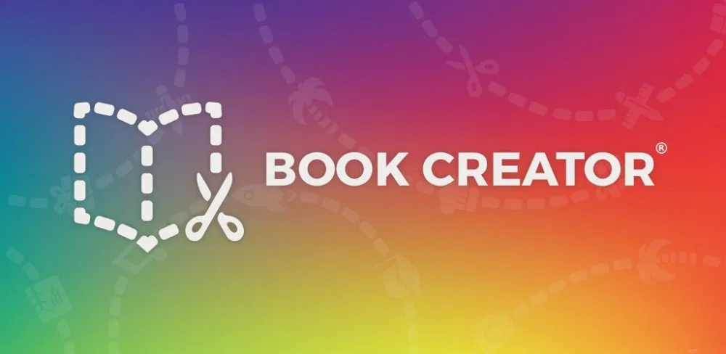
Interaktyvių knygų kūrimo programa Book Creator
Skaitmeninės mokymosi priemonės pristatymas

Slide 2
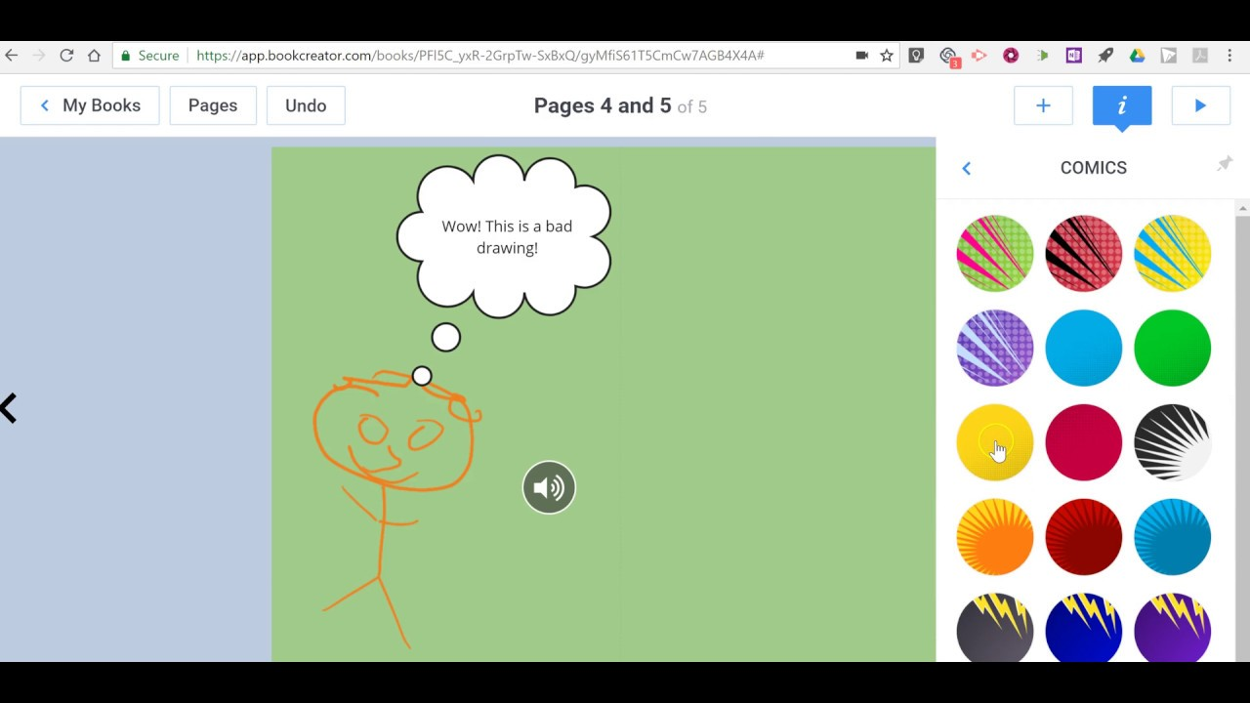
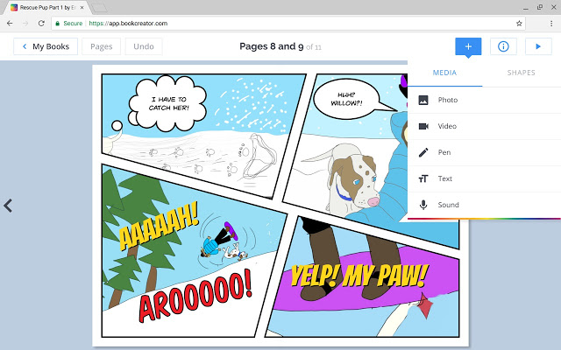
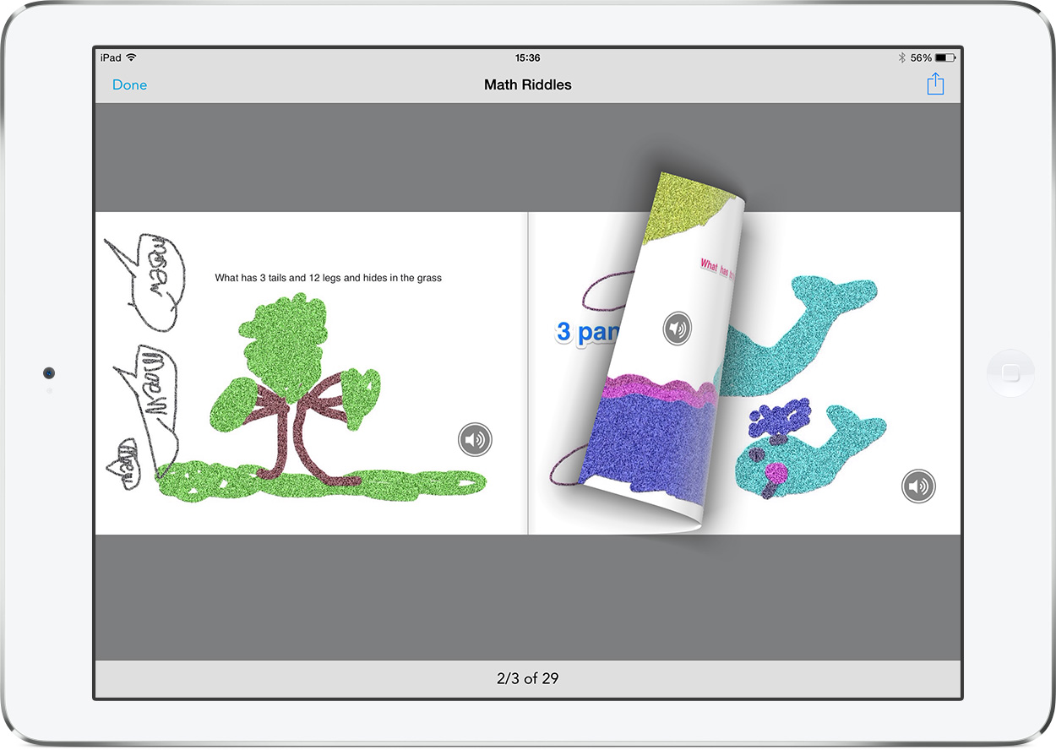
Book Creator – įrankis interaktyvių skaitmeninių knygų kūrimui
Naudojant Book Creator galima sujungti tekstą, vaizdus, garso ir vaizdo įrašus ir sukurti:
Interaktyvias istorijas
Skaitmeninius portfelius (e-portfolio)
Tyrimų žurnalus
Poezijos knygas
Mokslo ataskaitas
Instrukcijas
Knygas apie save
Komiškus nuotykius

Slide 3
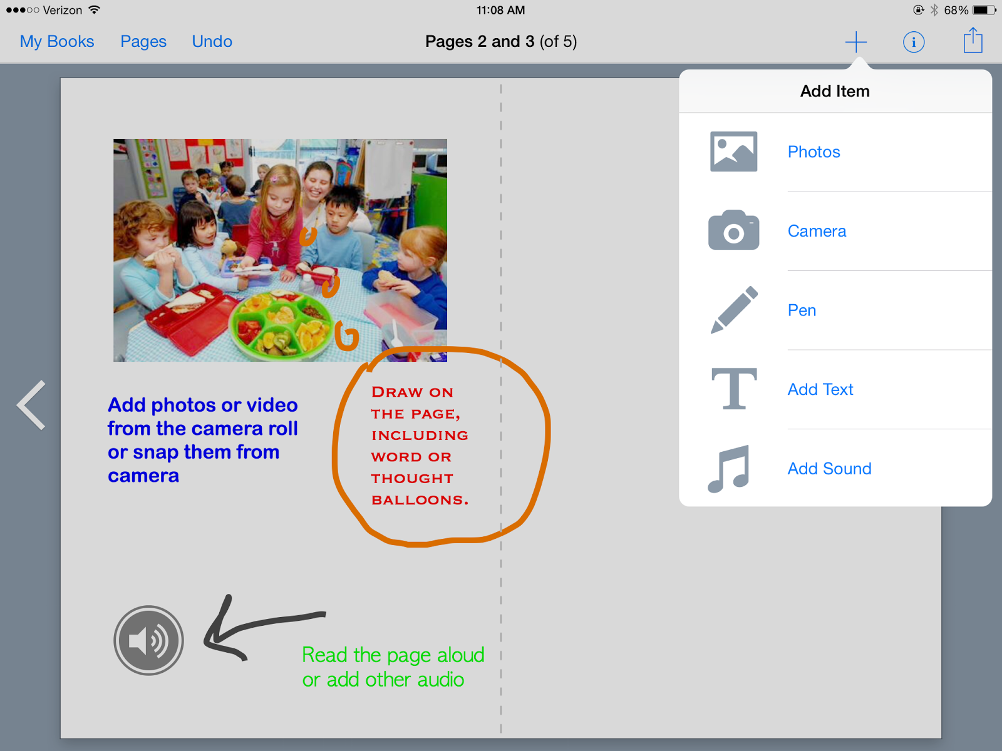
Į pasirinktą knygos šabloną galima kelti įvairų skaitmeninį turinį: tekstą, garsą, vaizdą.
Programa leidžia įterpti:
tekstinę informaciją,
nuotrauką ar iliustraciją,
vaizdo ar garso įrašą,
interneto nuorodas.
Programa turi:
fotografavimo ir nuotraukų įkėlimo naudojant įrenginio kamerą funkciją,
garso įrašymo funkciją, leidžiančią įgarsinti knygos turinį,
piešimo funkciją.

Slide 4
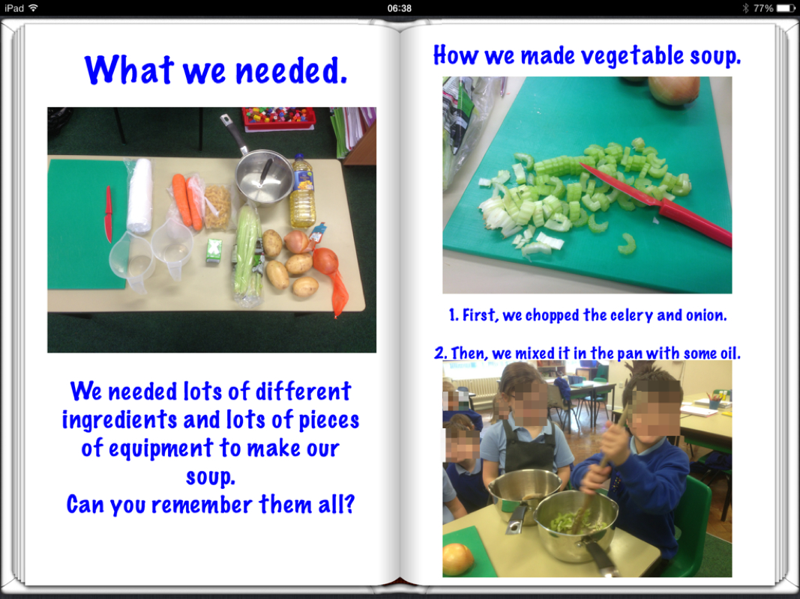
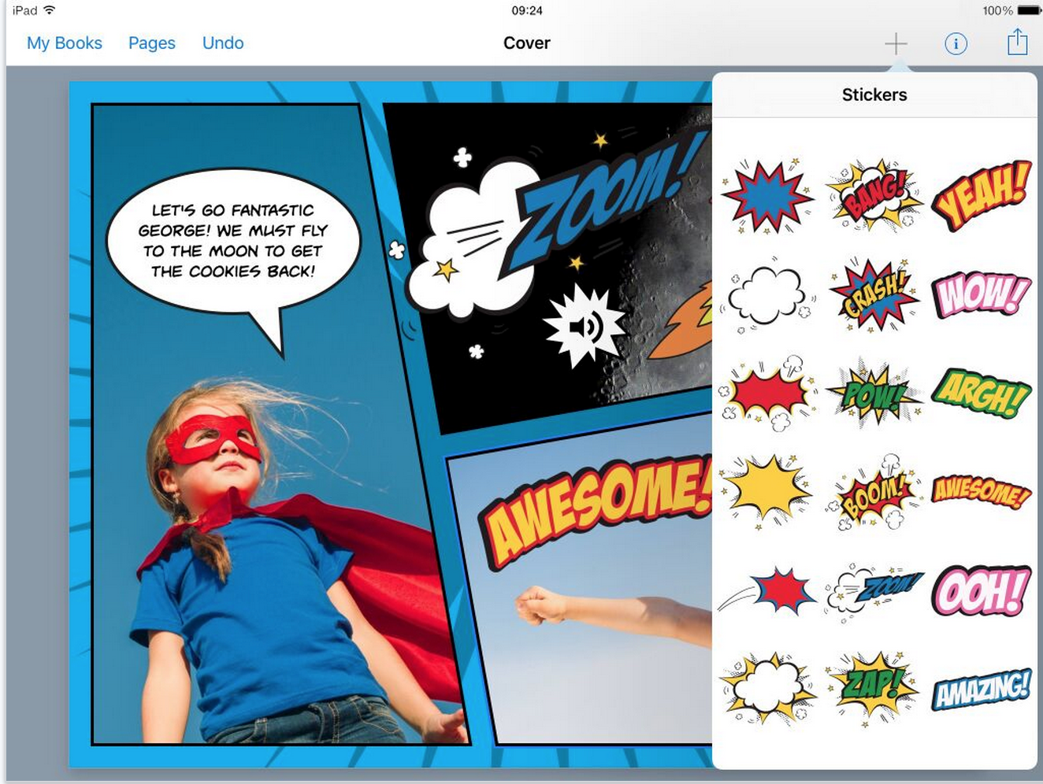
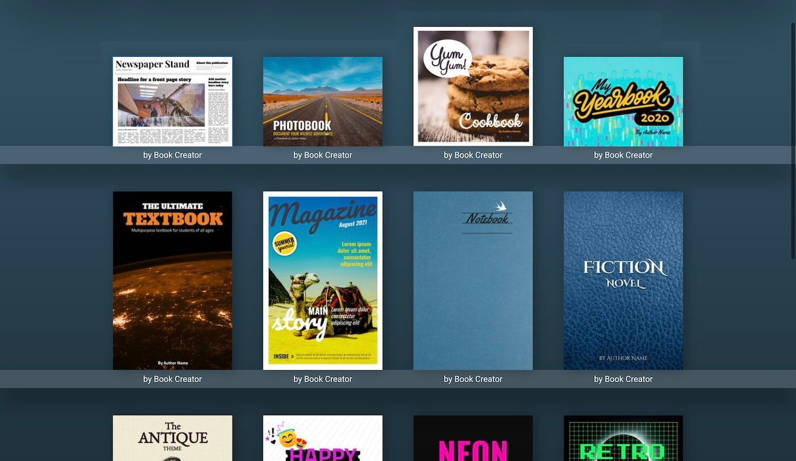
Book Creator programa padės ugdyti ir mokinių kūrybiškumą apipavidalinant knygą, nes galima:
pasirinkti įvairių žanrų knygų šablonus (laikraštis, žurnalas, nuotraukų albumas, receptų knyga, kalendorius, užrašinė, tradicinė tekstinė knyga, komiksas) ir jais varijuoti;
pasirinkti puslapių fono spalvą ar piešinį, rėmelius, tekstūrą, komikso kūrimo įrankius, popierių (baltą, langeliais, eilutėmis, penkline ir kt.);
koreguoti užrašus teksto redagavimo įrankiais.

Slide 5
Book Creator programa suteikia galimybę dalintis savo ištekliais su kitais, kviesti mokinius bendrauti ir bendradarbiauti – dalintis sukurta knyga, kurti bei redaguoti bendrą grupės / klasės knygą.
Mokiniai knygas kurti bei jomis dalintis gali mokytojo sukurtoje bibliotekoje, į kurią patenkama įvairiais būdais:
nuskenavus QR kodą;
paspaudus aktyvią nuorodą;
įvedus mokytojo duotą kodą.
Sukurtą knygą galima publikuoti viešai, parsisiųsti kaip elektroninę knygą, parsisiųsti kaip PDF dokumentą, atsispausdinti.

Slide 6
Book Creator taikymo pavyzdys Nuotrauka suaktyvinta – paspaudus galima patekti į interaktyvią knygą, jei nepavyksta, spauskite šią nuorodą: https://read.bookcreator.com/hF3yEucotZT0Z5yT39wl4T88KBv2/7PxsTN64TqKdPDZdKYl9DA

